Slide 1
DAY5：深度优先搜索2
—— 邓丝雨

Slide 2
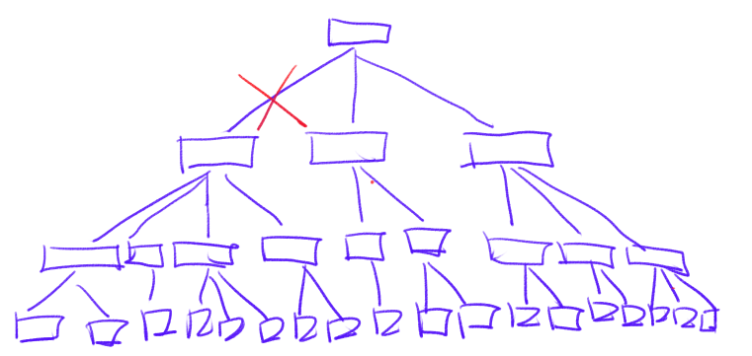
搜索剪枝
咔嚓！

Slide 3
最优化剪枝 & 可行性剪枝

Slide 4
例1：
N*M的迷宫中给定你起点S，和终点D，问你是否能在 T 时刻恰好到达终点D。
S.X.
..X.
..XD

Slide 5
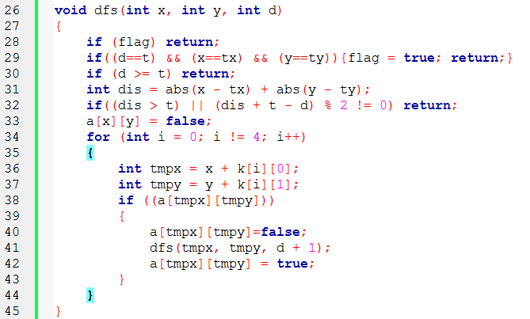

Slide 6
例2：
7月17日是Mr.W的生日，ACM-THU为此要制作一个体积为Nπ的M层生日蛋糕，每层都是一个圆柱体。
设从下往上数第i(1 <= i <= M)层蛋糕是半径为Ri, 高度为Hi的圆柱。当i < M时，要求Ri > Ri+1且Hi > Hi+1。
由于要在蛋糕上抹奶油，为尽可能节约经费，我们希望蛋糕外表面（最下一层的下底面除外）的面积Q最小。 令Q = Sπ ，请编程对给出的N和M，找出蛋糕的制作方案（适当的Ri和Hi的值），使S最小。（除Q外，以上所有数据皆为正整数）

Slide 7
搜索方向的确定和剪枝息息相关

Slide 8
1、当前已有表面积，加上之后层的预估最小表面积，若大于最优解，减掉。
2、当前已有体积，加上之后层的预估最小体积，若大于最优解，减掉。
3、搜索途中，若体积超出限制，减掉（大概不会生效）
4、(目标体积-已有体积)/r*2+已有表面积>=ans
5、从半径=n+1开始搜

Slide 9
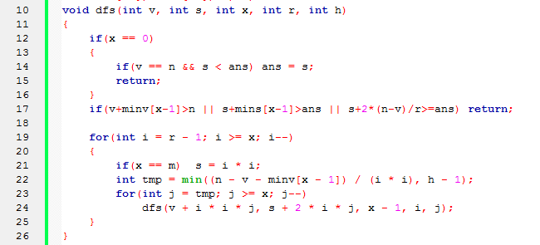

Slide 10
例3：小木棍
乔治拿来一组等长的木棒，将它们随机地砍断，使得每一节木棍的长度都不超过50个长度单位。然后他又想把这些木棍恢复到为裁截前的状态，但忘记了初始时有多少木棒以及木棒的初始长度。请你设计一个程序，帮助乔治计算木棒的可能最小长度。每一节木棍的长度都用大于零的整数表示。
小木棍的数量<=64

Slide 11
枚举最终小木棍的长度 ，搜索能不能拼出K根
但是会超时……

Slide 12
如果第i个棍子不能拼成假设的长度，则和第i个棍子相同长度的棍子也是不可能的，所以可以直接跳过去的！

Slide 13
将所有题目给的棍子的长度按照从大到小的顺序排列，然后按照此顺序进行深搜。

Slide 14
替换第i根棍子的第一根木棒是没用的

Slide 15
如果某次拼接选择长度为S 的木棒，导致最终失败，则在同一位置尝试下一根木棒时，要跳过所有长度为S 的木棒。

Slide 16
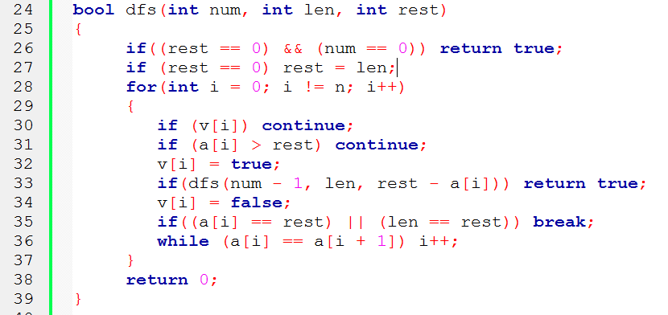

Slide 17
例4：
从n(n<=24)个字符串中选取最多的串使得他们中每个字母出现的次数都是偶数次
6 ans=5
ABD 1 2 3 5 6
EG
GE
ABE
AC
BCD

Slide 18
中途相遇法！

Slide 19
思考
N个城市，编号1到N。城市间有R条单向道路。 每条道路连接两个城市，有长度和过路费两个属性。 Bob只有K块钱，他想从城市1走到城市N。问最短共需要走多长的路。如果到不了N，输出-1 2<=N<=100 0<=K<=10000 1<=R<=10000 每条路的长度 L, 1 <= L <= 100 每条路的过路费T , 0 <= T <= 100

Slide 20
从（0，0）出发，每次走1，2，3...,n。能回到原点的方案，每次走完停下需要转90度再走下一次。给出k个障碍物的坐标。不可以经过障碍物。并且停留的地方不可以重复。输出所有方案，按照字典序。

Slide 21
从n个数中取k个数，求它们相与所得的最小值

Slide 22
有N*M的棋盘，用K种颜色去染，要求相邻块不能同色。已知每种颜色要染的块数，问能不能染，如果能，输出任一种染法。

